Slide 1
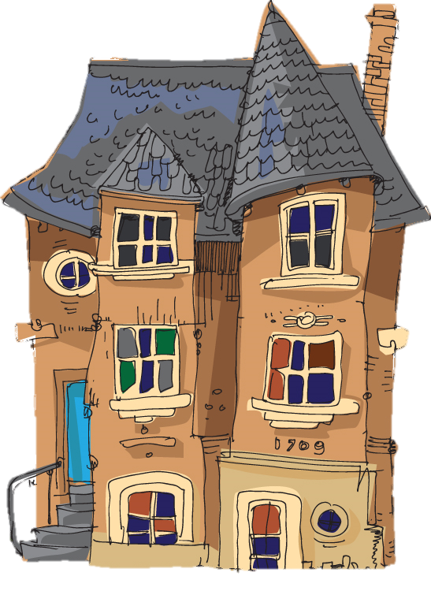
Seanfhoirgneamh i mo Cheantar

Slide 2
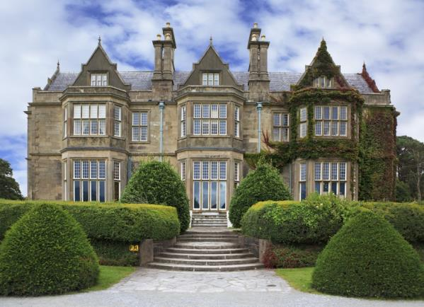
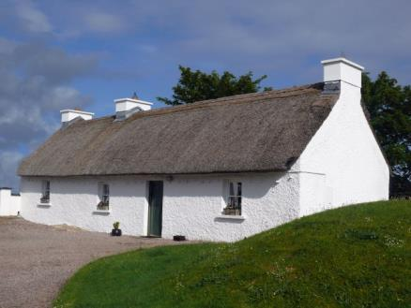
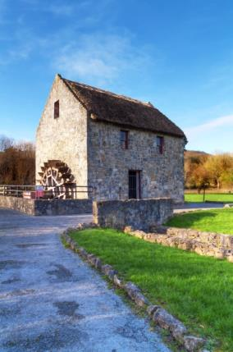
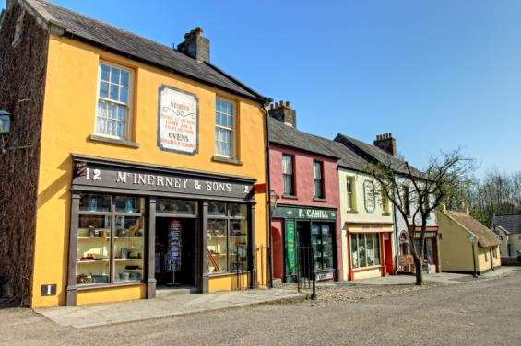
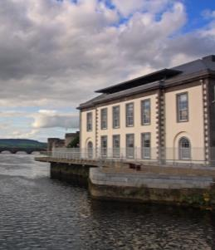
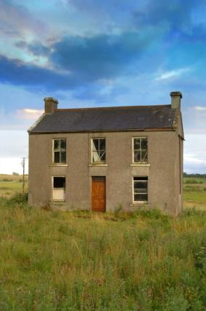
Tithe ceann tuí?
Muilte?
Tithe móra?
Tá go leor le foghlaim againn ó na seanfhoirgnimh atá thart timpeall orainn. Fianaise is ea iad ar an gcineál saoil a bhí ag daoine inár gceantar fadó.
Cé na seanfhoirgnimh atá le feiceáil i do cheantar?
Tithe cúirte?
Tithe feirme?
Tithe baile mhóir?

Slide 3
staidéar a dhéanamh ar sheanfhoirgneamh
Nuair a bhíonn staidéar á dhéanamh ag staraí ar sheanfhoirgneamh, féachann sé ar na gnéithe seo a leanas:
Cé mhéad stór atá san fhoirgneamh?
Cé mhéad bá atá air?
Cén cruth atá ar an díon?
Cad as ar tógadh an díon?
Cad as ar tógadh an teach?
Úsáideann an staraí foinsí éagsúla ansin chun eolas a fháil ar stair an fhoirgnimh.

Slide 4
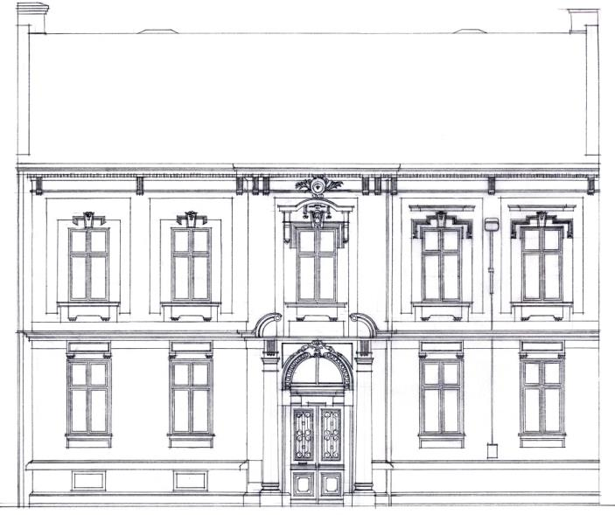
1
2
3
4
5
2
1
Anois féach ar an bhfoirgneamh. Is féidir é a roinnt ina chodanna ingearacha. Bá a thugtar ar gach cuid ingearach.
Cé mhéad stór atá san fhoirgneamh seo?
Cé mhéad bá atá ar an bhfoirgneamh seo?
Tá dhá stór ann.
Tá cúig bhá air.

Slide 5
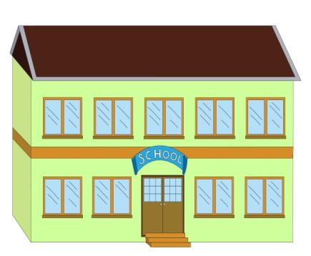
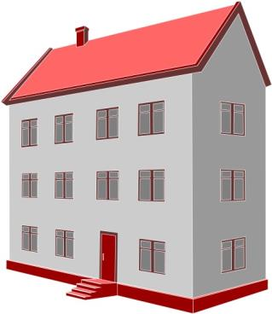
Dul Siar!
Cé mhéad stór atá sna foirgnimh seo?
Cé mhéad bá atá orthu?
stór
2
bá
5
stór
3
stór
1
bá
4
bá
3

Slide 6
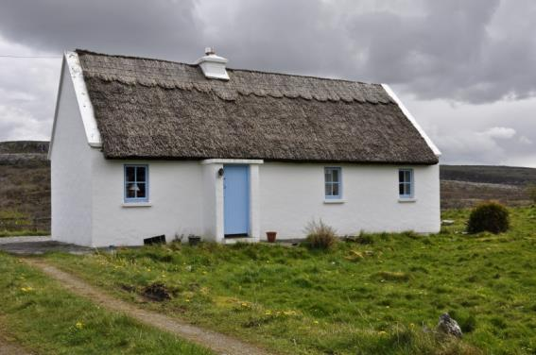
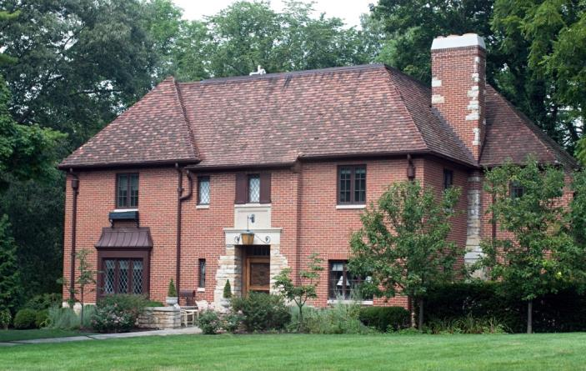
Cineálacha Díonta - Cruth
binn
Díon beannach atá ar an teach seo. Tá binn ag dhá cheann an tí. Is é atá sa bhinn ná an balla ard ag ceann an tí.
Díon gabhal éadain atá ar an teach seo. Níl aon bhinn ar an teach, de bhrí go bhfuil cuid den díon ag gach taobh den teach.

Slide 7
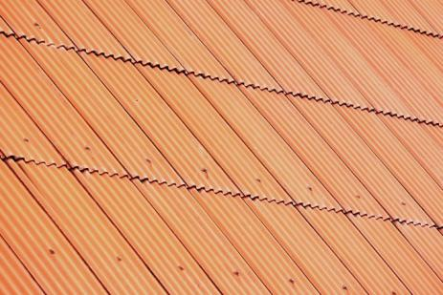
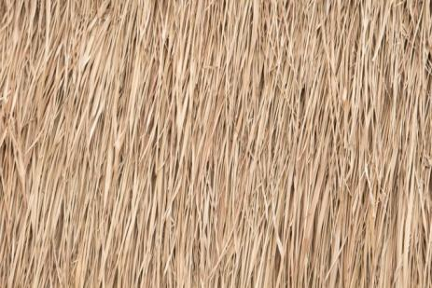
Cineálacha Díonta - ábhar
Slinnte
Iarann rocach
Tíleanna
Tuí
Cad as ar tógadh na díonta seo?

Slide 8
Dul Siar!
Díon beannach
Cén cineál dín atá orthu seo?
Díon beannach
Díon gabhal éadain

Slide 9
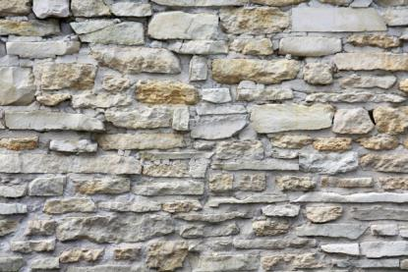
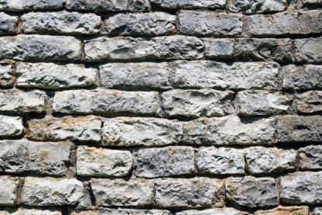
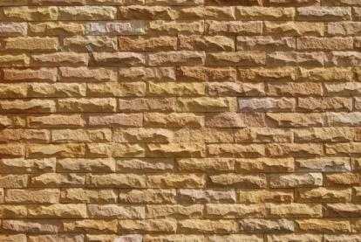
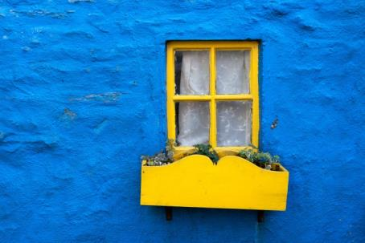
Ábhar Tógála
Eibhear
Aolchloch
Gaineamhchloch
Uaireanta chlúdaítí na ballaí le plástar agus chuirtí péint orthu.
An bhfuil a fhios agat cén cineál cloiche atá sna ballaí seo?
Fadó thógtaí foirgnimh as cloch a bhí ar fáil sa cheantar.

Slide 10
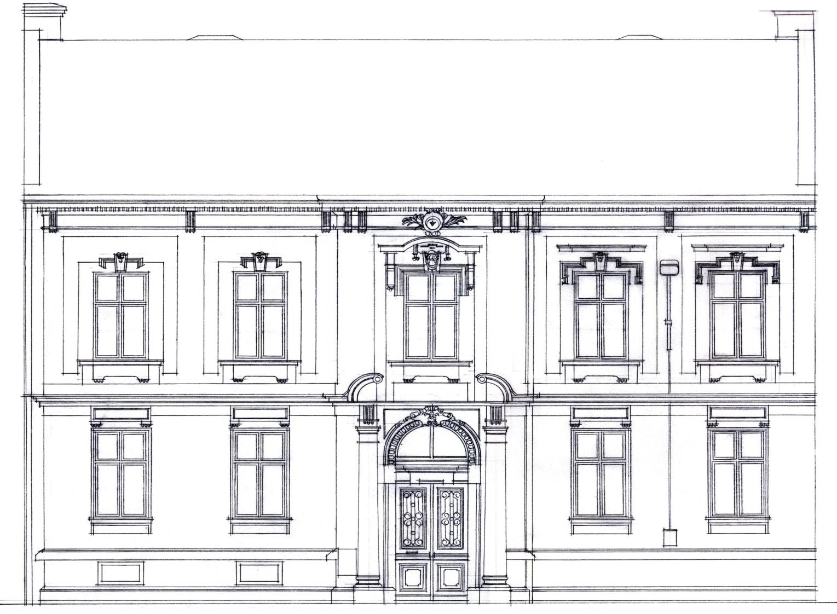
c
Stair an Fhoirgnimh
Cé a thóg é?
Cathain a tógadh é?
An bhfuil plaic eolais air?
Cén úsáid a bhaintí as fadó?
Úsáideann an staraí foinsí éagsúla chun eolas a fháil ar stair an fhoirgnimh. Seo cuid de na ceisteanna a chuireann sé.

Slide 11
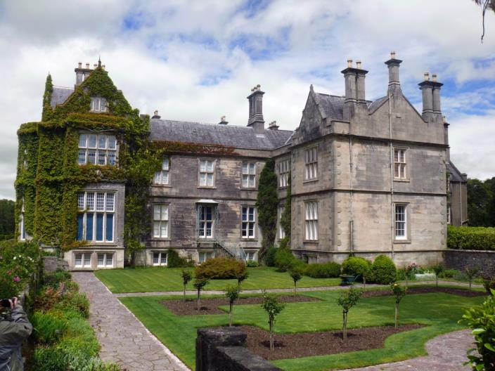
Roghnaigh foirgneamh amháin i do cheantar chun tionscadal a dhéanamh air. Déan taighde ar stair an fhoirgnimh agus scríobh an t-eolas isteach ar leathanach 59 agus 60 i do leabhar oibre. Féach na foinsí eolais ar an gcéad sleamhnán eile agus tú ag déanamh taighde ar stair an fhoirgnimh.

Slide 12
Foinsí Eolais
Féach na suíomhanna seo thíos le heolas a fháil ar fhoirgnimh in Éirinn:
http://www.buildingsofireland.ie/
http://archiseek.com/buildings/ireland-buildings/
http://webgis.archaeology.ie/NationalMonuments/FlexViewer/
Lorg eolas faoin bhfoirgneamh sa leabharlann áitiúil. B’fhéidir go bhfaighfeá seanghrianghraif den fhoirgneamh ansin.
Cliceáil ar an nasc seo thíos chun féachaint ar dhaonáirimh na mblianta 1901 agus 1911. B’fhéidir go mbeadh eolas ar fáil ann faoi na daoine a bhí ina gcónaí san fhoirgneamh an t-am sin. http://www.census.nationalarchives.ie/
Féach ar shuíomh idirlín an Chomhairle Contae. B’fhéidir go mbeadh eolas faoi stair do cheantair ar fáil ann.

Slide 13
c
Tabhair Cuairt ar an bhfoirgneamh
Fearas
Clár fáiscthe
Do leabhar oibre
Pinn luaidhe
Criáin
Ceamara
Cláraigh gnéithe an fhoirgnimh i do leabhar oibre ar leathanach 59 agus 60.

Slide 14
Rialacha na Siúlóide
Ba chóir tú féin a iompar mar is ceart agus tú ar cuairt chuig an seanfhoirgneamh. Ní ceart cur isteach ar an bhfoirgneamh ar bhealach ar bith.
Ní mór éisteacht leis an múinteoir i gcónaí agus a c(h)uid treoracha a leanúint.
Ní mór siúl ar an gcosán i gcónaí. Ba cheart spás a fhágáil le go mbeidh coisithe eile in ann dul tharat.
Ná caith bruscar.

Slide 15
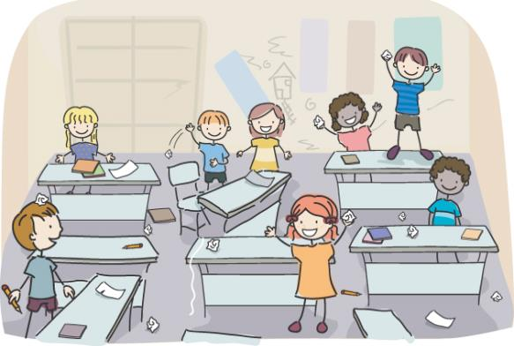
Ar ais sa Rang
Cuirigí le chéile taispeántas maidir leis an gcuairt chuig an bhfoirgneamh.

Slide 16
Tá tuilleadh eolais le fáil ar an suíomh seo:
http://www.museum.ie/ga/collection/faq/faqs-architecture.aspx
Tuilleadh eolais don mhúinteoir le fáil ar an suíomh seo:
http://www.cogg.ie/wp-content/uploads/seandalaiocht-sa-seomra-ranga-lamhleabhar-.pdf

Slide 17
Íomhánna:
Shutterstock
Rinneadh gach iarracht teacht ar úinéir an chóipchirt i gcás na n‑íomhánna atá ar na sleamhnáin seo. Má rinneadh faillí ar aon bhealach
ó thaobh cóipchirt de ba cheart d’úinéir an chóipchirt teagmháil
a dhéanamh leis na foilsitheoirí. Beidh na foilsitheoirí lántoilteanach socruithe cuí a dhéanamh leis.
© Foras na Gaeilge, 2015
An Gúm, 24-27 Sráid Fhreidric Thuaidh, Baile Átha Cliath 1

